Slide 1
第14章 数据库应用开发*

Slide 2
目录
14.1 数据库技术基础
14.2 MySQL数据库
14.3 Python操作MySQL数据库举例

Slide 3
14.1 数据库技术基础

Slide 4
14.1.1 数据库基本概念
1．数据库
数据库（Database，简称DB）是存放数据的仓库，我们可以通过数据库提供的多种方法来管理数据库里的数据。
数据库具有以下特点：
（1）数据结构化
（2）数据共享性
（3）数据独立性

Slide 5
2．数据库系统管理系统
数据库管理系统（DataBase Management System，简称DBMS）是位于用户与操作系统之间的一层数据管理软件。
数据库在建立、运行和维护时由数据库管理系统统一管理、统一控制。
DBMS的主要功能有：数据库定义，数据库操纵，数据库的运行管理，数据组织、存储与管理，数据库的保护，数据库的维护，以及通信。

Slide 6
3．数据库系统
数据库系统（DataBase System，简称DBS）是指在计算机系统中导入数据库后的系统构成，一般由数据库、数据库管理系统（及其开发工具）、应用系统、数据库管理员和用户构成。

Slide 7
14.1.2 关系数据库
1．关系模型
数据模型是对客观事物及其联系的数据化描述。
关系数据模型源于数学，它把数据看成是二维表中的元素，这个二维表就是关系。一张表就是一个关系（Relation）。
表中的每一行称为一个元组（Tuple），它相当于一个记录值。
表中的每一列是一个属性（Attribute）值集，属性的取值范围称为域（Domain），属性相当于数据项或字段。
表中的某个或某几个属性，可以唯一确定一个元组的，称为主码或主键（Primary Key），又称为主关键字。

Slide 8
2．关系操纵
关系数据模型的数据操作主要包括：
查询
插入
删除
修改

Slide 9
3．关系模型的数据完整性约束
数据完整性规则是对关系的某种约束条件
实体完整性
参照完整性
用户自定义完整性

Slide 10
4．关系数据库
主流的关系数据库有mysql、oracle、db2、sqlserver、sybase、Access等。

Slide 11
5．关系数据库语言SQL
SQL语言已经成为几乎所有主流数据库管理系统的标准语言
（1）数据定义语言（DDL）
CREATE TABLE语句的基本语法格式如下：
CREATE TABLE <表名> (
<列名1> <数据类型> [NOT NULL] [DEFAULT <默认值>]
[, <列名2> <数据类型> [NOT NULL] [DEFAULT <默认值>], ……
<列名n> <数据类型>……]
);
ALTER TABLE语句的语法格式如下：
ALTER TABLE <表名>
[ADD <新字段名> 数据类型 [完整性约束]]
[DROP [完整性约束]]
[ALTER COLUMN <列名><数据类型> ;
删除表用DROP TABLE语句：
DROP TABLE <表名>;

Slide 12
（2）数据查询语言（DQL）
SELECT语句基本的语法格式如下：
SELECT [DISTINCT|ALL] <目标列表达式> [, <目标列表达式>…]
FROM <表名>
[WHERE <条件表达式>]
[GROUP BY <列名>] [HAVING <条件表达式>]
[ORDER BY <列名> [ASC | DESC ]]
（3）数据操纵语言（DML）：
INSERT语句的语法格式如下：
INSERT INTO <表名> [(<列名1> [, <列名2>, ...])]
VALUES (<常量1> [, <常量2>, ...])
DELETE语句的语法格式如下：
DELETE FROM <表名>
[WHERE <条件表达式> [AND|OR <条件表达式>...]]
UPDATE语句的语法格式如下：
UPDATE <表名>
SET 列名1 = 常量表达式1[, 列名2 = 常量表达式2 ...]
WHERE <条件表达式> [AND|OR <条件表达式>...]

Slide 13
14.1.3 数据库应用系统的开发步骤
1．系统规划阶段
2．系统分析阶段（需求分析）
3．系统设计阶段
4．系统实施阶段
5．系统运行与维护阶段：

Slide 14
14.1.4 数据库设计
1．需求分析
2．概念结构设计
3．逻辑结构设计
4．物理结构设计

Slide 15
14.2 MySQL数据库

Slide 16
1．MySQL简介 免费的开源、关系型数据库管理系统
2．基于客户端/服务器（C/S）的数据库管理系统
服务器端软件为MySQL数据库管理系统，可以在本地计算机或者具有访问权限的远程服务器上安装该软件。
客户端软件为可以操作MySQL服务器的软件，通常为官方客户端“MySQLCommand Line client”、CMD命令窗口或者第三方图形化工具。
3．MySQL的各种版本
社区版（Community）：可以自由下载而且完全免费，但是官方不提供任何技术支持
企业版（Enterprise）：企业版不仅不能自由下载而且还收费，但是该版本提供了更多的功能，可以享受完备的技术支持

Slide 17
14.2.1 安装MySQL
社区版的官方免费下载使用地址：http://dev.mysql.com/downloads/mysql/
下载安装好之后，需要在安装目录创建my.ini配置文件，并编辑my.ini的配置信息
[client]
# 设置mysql客户端默认字符集
default-character-set=utf8
[mysqld]
# 设置3306端口
port = 3306
# 设置mysql的安装目录
basedir=D:\\MySql8.0.17
# 设置mysql数据库的数据的存放目录，MySQL8+不需要以下配置，系统自己生成即可，否则有可能报错
# datadir=D:\\sqldata
# 允许最大连接数
max_connections=20
# 服务端使用的字符集默认为8比特编码的latin1字符集
character-set-server=utf8
# 创建新表时将使用的默认存储引擎
default-storage-engine=INNODB

Slide 18
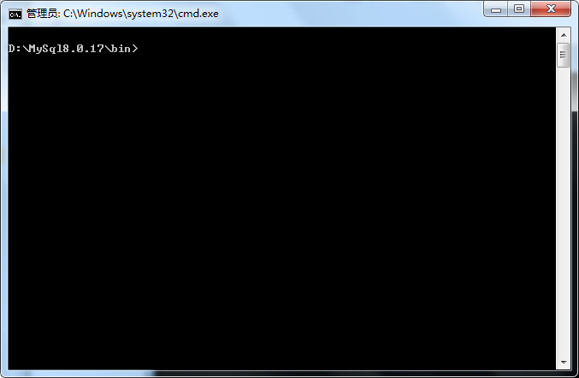
1. 启动和关闭MySQL服务
要使用MySQL，必须先启动MySQL服务，然后使用MySQL客户端程序去连接已经启动的MySQL服务器，输入正确的用户名和密码
MySql启动步骤：
（1）以管理员身份打开cmd命令行工具，切换到目录D:\MySQL8.0.17\bin。（图1）
（2）输入命令mysqld --initialize --console，初始化数据库，执行完该命令后，会输出root用户的初始默认密码。（图2）
（3）执行安装命令“mysqld install”。一切准备就绪后，就可以启动或关闭MySQL服务了，启动和关闭服务的命令分别是“net start mysql”和“net stop mysql” （图3）
图1 命令窗口

Slide 19
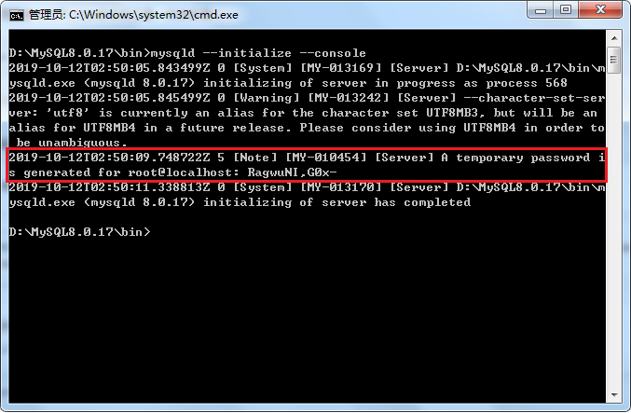
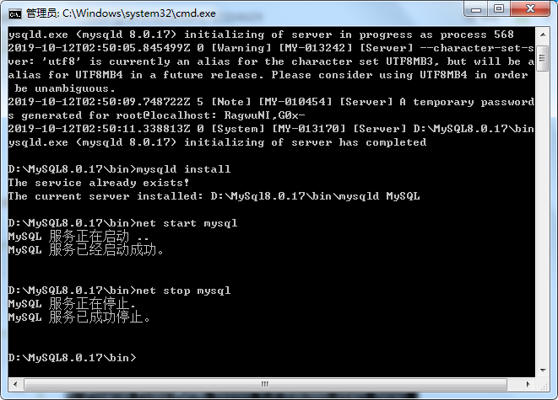
图2 初始化数据库
图3 启动和关闭MySQL服务

Slide 20
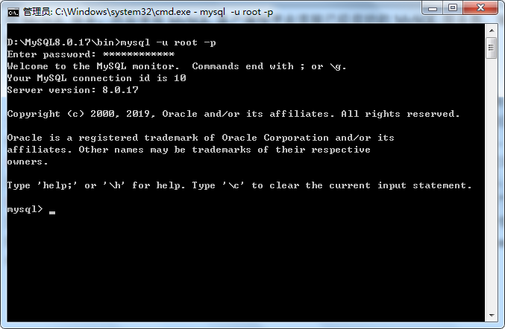
2．连接MySQL数据库
（1）以命令窗口方式连接MySQL数据库
首先打开Windows命令提示符，输入以
下格式的命名：
mysql -h 主机名 -u 用户名 -p
按回车确认后，如果安装正确且MySQL正在运行，会得到以下响应：
Enter password:
输入密码登录，登录成功后将会看到“Welecome to the MySQL monitor...”的提示语。（如图4所示）
图4 连接MySQL服务器窗口

Slide 21
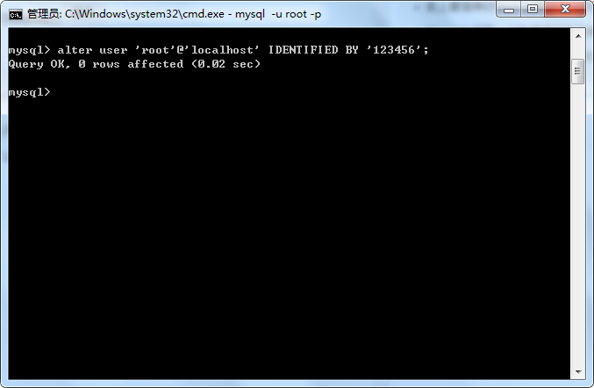
（2）修改MySQL登录密码
MySQL默认的登录用户名是root，root的默认密码是初装MySQL时系统随机给定的，该密码繁琐且不方便记忆，在连接成功MySQL后我们可以修改密码，这里将root密码改为123456。要修改密码，只要在图4的界面中输入如下命令：
图4 修改root帐号密码
alter user 'root'@'localhost' IDENTIFIED BY '123456';

Slide 22
（3）以图形化方式连接MySQL数据库
使用Navicat Premium连接MySQL的具体操作步骤：
① 安装并运行Navicat图形化数据库管工具。
② 点击“连接”菜单，选择“MySQL”新建一个MySQL数据库连接。
③ 在“MySQL-新建连接”对话框中，连接名输入“suda”，输入密码“123456”并点击“测试连接”按钮，如果弹出“连接成功”对话框，表示可以连接上MySQL，此时点击“确定”按钮即可成功建立连接。
④ 双击左侧的“suda”连接，即可打开连接，然后就可以看到MySQL自带的4个数据库。

Slide 23
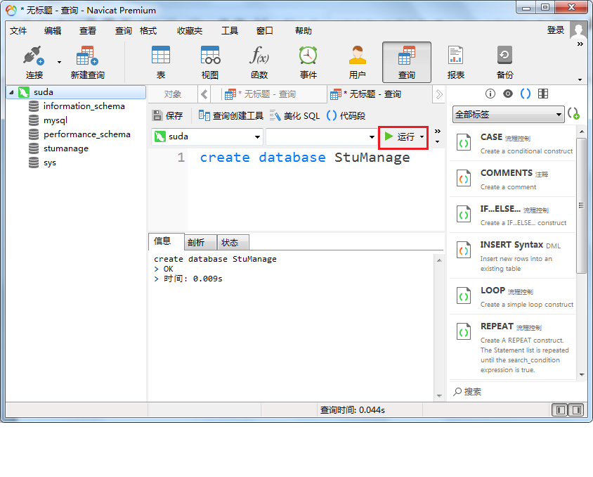
14.2.2 创建数据库
可视化数据库管理工具Navicat Premium都可以通过写SQL语句来创建数据库
1. 在Navicat Premium软件中点击“查询”菜单，然后点击“新建查询”进入“查询编辑器”界面，输入SQL语句“create database StuManage”，点击运行按钮，就可以创建stumanage数据库了。

Slide 24
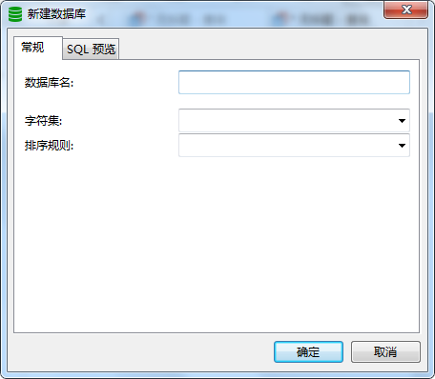
2. 通过可视化的方法直接创建数据库。
在左侧窗格空白处右击，弹出快捷菜单选择新建数据库，此时会弹出新建数据库对话框，输入数据库名称等信息后点确认按钮即可创建数据库。

Slide 25
14.2.3 MySQL的数据类型
1．数字类型
整数有：tinyint、smallint、mediumint、int、bigint。
浮点数有：float、double、real、decimal。

Slide 26
2．日期和时间
日期和时间类型有date、time、datetime、timestamp和year。
MySQL数据类型 | 含义
date | 日期'2008-12-2'。
time | 时间'12:25:36'
datetime | 日期时间'2008-12-2 22:06:44'。
timestamp | 自动存储记录修改时间。

Slide 27
3．字符串类型
字符串有：char、varchar。
文本有：tinytext、text、mediumtext、longtext。
二进制数据（可用来存储图片、音乐等）有：tinyblob、blob、mediumblob、longblob。

Slide 28
数据类型在使用时可以加上一些属性关键字，例如，unsigned int表示的是无符号整型。MySQL中的数据类型属性如下表所示。
MySQL关键字 | 含义
NULL | 数据列可包含NULL值。
NOT NULL | 数据列不允许包含NULL值。
DEFAULT | 默认值。
PRIMARY KEY | 主键。
AUTO_INCREMENT | 自动递增，适用于整数类型。
UNSIGNED | 无符号。
CHARACTER SET name | 指定一个字符集。

Slide 29
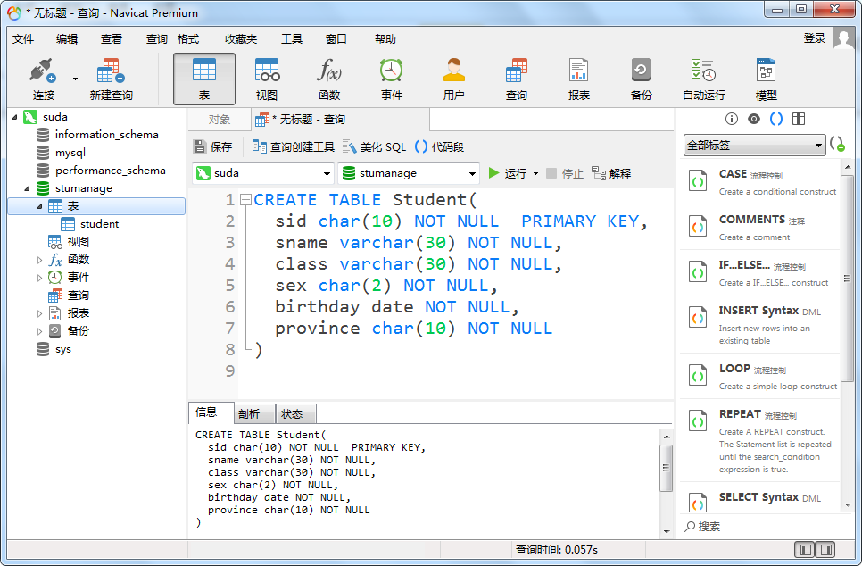
14.2.4 创建表
在Navicat Premium软件中点击“查询”菜单，然后点击“新建查询”进入“查询编辑器”界面，输入SQL语句，点击运行按钮。

Slide 30
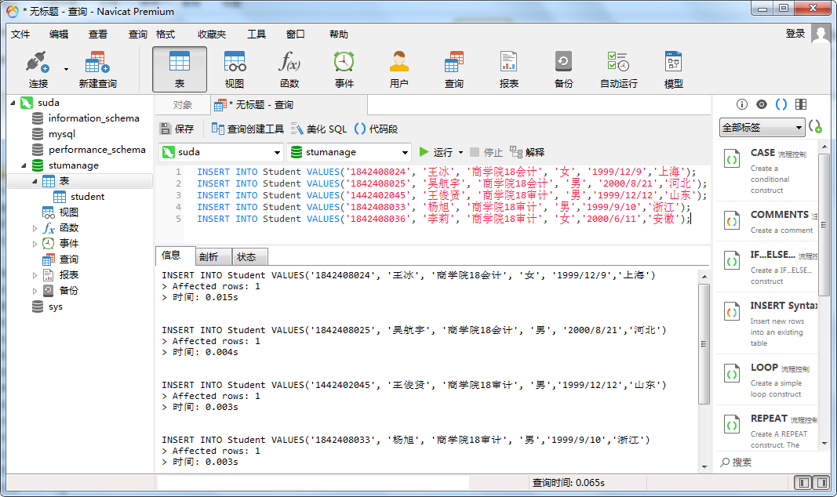
14.2.5 插入数据
当表格建立好了之后，就可以往表格中插入数据了。同样，在查询编辑器中输入SQL语句，插入几条学生记录。

Slide 31
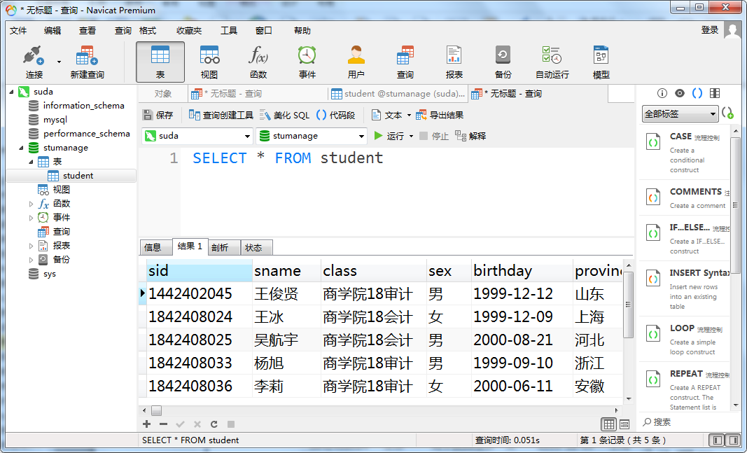
14.2.6 查看表
要查看表中的数据，可以用SELECT语句查询。

Slide 32
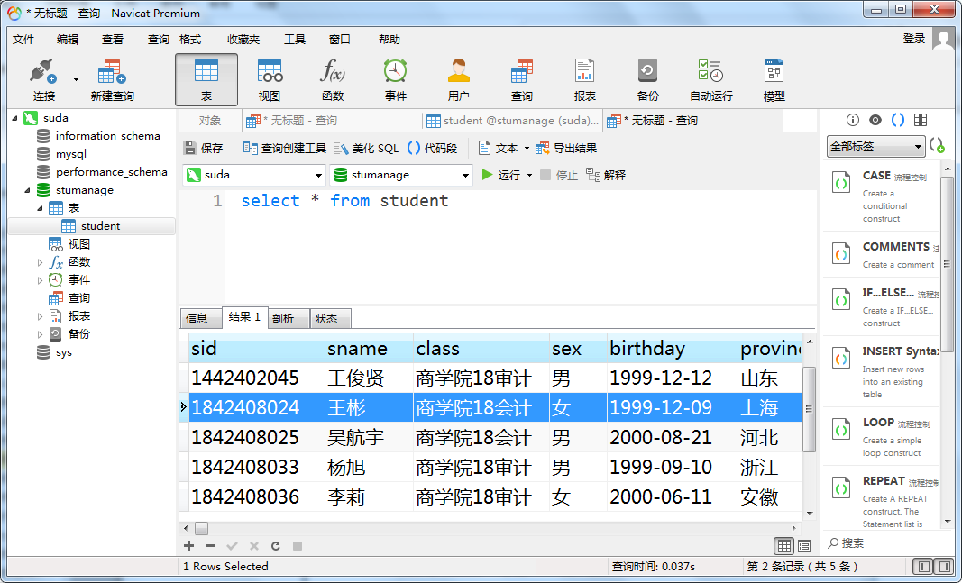
14.2.7 修改数据
如果需要修改表中的数据，可以用UPDATE语句。

Slide 33
14.2.8 删除数据
如果需要删除表中的某条或多条记录，可以用DELETE语句。例如要删除Student表中上海的学生记录，可以写以下SQL语句实现。
DELETE FROM student WHERE province = '上海'
再次使用SELECT语句查看表，会发现上海的学生记录都没有了。
14.2.9 删除表
如果不再需要某张表时，可以将其从数据库中删除，使用DROP语句即可实现删除表。
DROP TABLE student

Slide 34
14.3 Python操作MySQL数据库举例

Slide 35
14.3.1 PyMySQL模块
Python3.x版本中用于连接MySQL数据库的是PyMySQL。在使用PyMySQL前，需要确保PyMySQL已安装。（安装过程略）
Python对数据库操作的流程如下：
（1）导入相应数据库操作接口模块。
（2）连接数据库。
（3）执行SQL语句。
（4）关闭数据库。

Slide 36
14.3.2 数据库应用开发举例
一个完整的Python操作MySQL数据库的小例子，数据库使用了14.2节中所创建的stumanage数据库
import pymysql # 导入模块
con = pymysql.connect("localhost", "root", "123456", "stumanage") # 连接数据库
cur = con.cursor() # 创建一个游标对象 cur
# 使用execute()方法执行SQL查询
cur.execute("SELECT * FROM student ORDER BY sid")
rows = cur.fetchall() # 使用fetchall()方法获取所有查询结果行
for row in rows: # 逐条取数据
for item in row: # 取每条数据里的每个字段
print(item, end='\t')
print() # 输出换行
con.close()

Slide 37
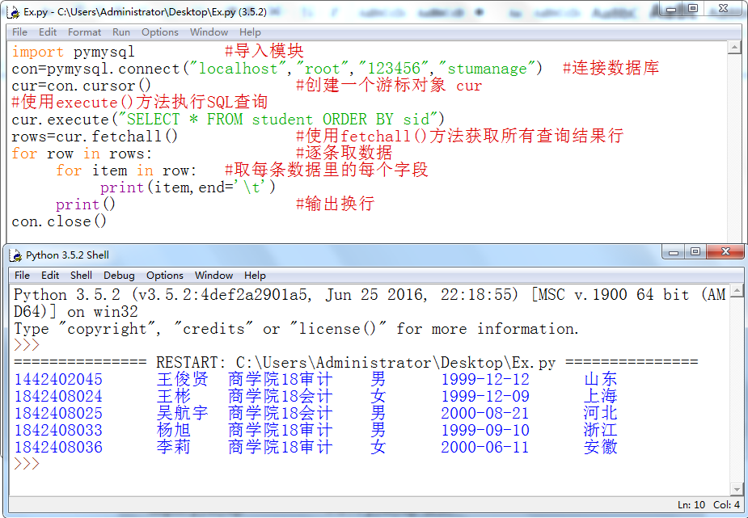
运行结果：

Slide 38
14.3.3 数据库应用开发步骤详解
1． 导入相应的数据库模块
访问和操作MySQL数据库时，首先需要导入pymysql模块，可以使用下面命令直接导入：
import pymysql # 导入pymysql模块

Slide 39
2．建立数据库连接，获取Connection对象
使用pymysql模块的connect()函数建立数据库连接，返回连接对象con，命令形式如下：
con = pymysql.connect(connectstring) #连接数据库，返回Connection对象
connectstring是连接字符串，其参数说明如下表：
参数 | 说明
host | MySQL服务器的主机名或IP地址，localhost或127.0.0.1（默认值）都表示本地服务器。
port | MySQL服务器访问端口号，默认为3306。
user | 登录MySQL服务器的用户名。
passwd | 登录MySQL服务器的密码。
db | 连接使用的默认数据库（也称当前数据库）。
charset | MySQL数据库使用的字符集，默认为utf8。

Slide 40
建立连接时，如果不指定参数，则使用各个参数的默认值进行连接。建立连接成功后，可以使用以下Connection对象的属性来查看连接的相关属性。Connection对象的属性如下表：
属性 | 说明
charset | 返回连接使用的字符集。
user | 返回连接的用户名。
server_host | 返回MySQL服务器所在主机的IP地址或名称。
server_port | 返回访问MySQL服务器的TCP/IP协议访问端口。
db | 返回连接的数据库名称。
password | 返回连接数据库的密码。

Slide 41
获取Connection对象的属性
>>> import pymysql as cn
>>> con = cn.connect(host="localhost", user="root", password="123456", db="stumanage")
>>> con.charset
'utf8mb4'
>>> con.host_info
'socket localhost:3306'
>>> con.charset
'utf8mb4'
>>> con.user
b'root'
>>> con.host
'localhost'
>>> con.port
3306
>>> con.db
b'stumanage'
>>> con.password
b'123456'

Slide 42
3． 创建游标（Cursor）对象，并执行SQL语句
成功创建Connection对象后，再创建一个Cursor游标对象，使用游标对象的execute()方法执行SQL语句，可以访问或操纵数据库中的数据。
Connection对象常用的方法如下表所示。
方法 | 含义
cursor() | 返回连接的游标。
commit() | 提交当前事务，如果不提交，则上次调用commit()方法后的所有修改都不会真正保存到数据库中。
rollback() | 撤销当前事务，将数据库恢复至上次调用commit()方法后的状态。
close() | 关闭数据库连接。

Slide 43
创建游标对象的语句如下：
cur = con.cursor() # 创建游标对象cur
游标是系统为用户开设的一个数据缓冲区，存放SQL语句的执行结果。
游标对象的常用方法和属性如下表所示
方法/属性 | 含义
execute() | 执行一条SQL语句。
eExecutemany() | 执行多条SQL语句。
fetchone() | 取得结果集的下一行。
fetchmany() | 获取结果集的下几行。
fetchall() | 获取结果集中的所有行。
close() | 关闭游标对象。
Rowcount属性 | 返回受影响的行数或结果集的行数。

Slide 44
当游标对象创建成功后，可以调用游标对象的execute()方法执行一条SQL语句。例如：
cur.execute("SELECT * FROM student") # 执行一条SELECT查询语句

Slide 45
4．获取游标的结果集
使用游标对象execute()方法执行了SQL查询语句后，会得到一个结果集。使用游标对象的fetchone()、fetchmany()、fetchall()三个方法可以将数据集的结果取出来，交由Python进一步处理。
fetchone()、fetchmany()、fetchall()方法分别获得结果集的一行、多行和全部行，由这些行组成元组作为返回值。例如：
>>> import pymysql as cn
>>> con = cn.connect(host="localhost", user="root", password="123456", db="stumanage")
>>> cur = con.cursor()
>>> n = cur.execute("SELECT * FROM student") # execute()方法返回结果集行数
>>> print(n) # 输出行数，student表中一共有5行数据
5

Slide 46
续上例
>>> row = cur.fetchone() # 获取结果集的第一条数据
>>> type(row) # row为元组tuple
<class 'tuple'>
>>> print(row)
('1842408024', '王冰', '商学院18会计', '女', datetime.date(1999, 12, 9), '上海')
>>> print(row[0]) # 可使用下标引用元组的元素
1842408024
>>> rows = cur.fetchmany(2) # 一次获取2行数据，此时获取的是第2、3两行数据
>>> print(rows)
(('1842408025', '吴航宇', '商学院18会计', '男', datetime.date(2000, 8, 21), '河北'), ('1442402045', '王俊贤', '商学院18审计', '男', datetime.date(1999, 12, 12), '山东'))
>>> print(rows[0]) # 元组的元素还是元组
('1842408025', '吴航宇', '商学院18会计', '男', datetime.date(2000, 8, 21), '河北')
>>> rows = cur.fetchall() # 获取余下的全部数据（前面已读取3行，只剩两行数据了）
>>> print(rows)
(('1842408033', '杨旭', '商学院18审计', '男', datetime.date(1999, 9, 10), '浙江'), ('1842408036', '李莉', '商学院18审计', '女', datetime.date(2000, 6, 11), '安徽'))

Slide 47
续上例
当然，为了输出结果更规则，可以使用循环来控制输出的格式。例如：
>>> for r in rows:
for item in r:
print(item, end='\t')
print()
1842408033 杨旭 商学院18审计 男 1999-09-10 浙江
1842408036 李莉 商学院18审计 女 2000-06-11 安徽

Slide 48
5．关闭数据库连接
当数据库不再使用时，要及时关闭连接。关闭数据库连接可使用close()方法。格式如下：
con.close() # 关闭数据库连接

Slide 49
14.3.4 数据库表的插入、更新和删除操作
过例子来演示如何对数据库表进行插入、更新和删除操作。
import pymysql
con = pymysql.connect(host="localhost", user="root", \
password="123456", db="stumanage")
cur = con.cursor()
# 查询student表中所有记录并输出
cur.execute("SELECT * FROM student ORDER BY sid")
rows = cur.fetchall()
for row in rows:
print(row)
print(“=============================================\n")

Slide 50
续上例
# 插入一条记录到student表中
cur.execute("INSERT INTO student VALUES('1842408050','张明','商学院18工商','男','2000/3/9','北京')")
con.commit() # 提交当前事务，保存数据
# 重新查询student表中所有记录并输出，观察是否多了一条记录
cur.execute("SELECT * FROM student ORDER BY sid")
rows = cur.fetchall()
for row in rows:
print(row)
print("========================================================\n")
# 将student表中姓名为“王俊贤”的学号改为“1842408045”
cur.execute("UPDATE student SET sid = '1842408045' WHERE sname = '王俊贤'")
con.commit() # 提交当前事务，保存数据
# 重新查询student表中所有记录并输出，观察“王俊贤”的学号是否更改了
cur.execute("SELECT * FROM student ORDER BY sid")
rows = cur.fetchall()
for row in rows:
print(row)
print("========================================================\n")

Slide 51
续上例
# 将student表中的女生记录全部删除
cur.execute("DELETE FROM student WHERE sex='女'")
con.commit() # 提交当前事务，保存数据
# 重新查询student表中所有记录并输出，观察性别为女的记录是否删除
cur.execute("SELECT * FROM student ORDER BY sid")
rows = cur.fetchall()
for row in rows:
print(row)
con.close()

Slide 52
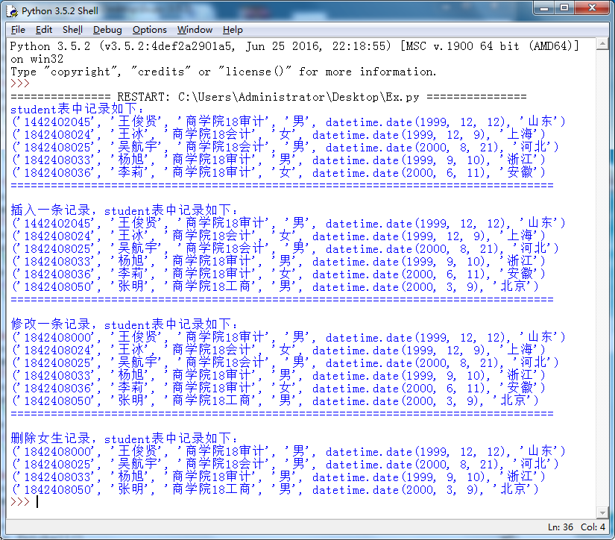
执行代码后，运行结果如下

Slide 53
本章习题 P

Slide 54
课后作业
3.5节习题全部(P69-71)
要求：
将作业写在word文档中，写清题号，保存为:
”学号姓名-第x章作业.docx“
本章是第3章，x写3，其他章类推。
上传作业到教学网站-提交作业，周次选择x，即第几章作业就传到周次为几。

Slide 56
谢谢观赏
清华大学出版社

